Slide 1


































nginx配置那点点事儿

Slide 2
目录页
CONTENTS PAGE
1
nginx介绍
2
nginx常用功能
3
nginx实战案例
4
唱吧nginx配置

Slide 3
01
nginx介绍

Slide 4
nginx介绍
04
01
动静分离
正向代理
nginx简介
Nginx是一个高性能的 HTTP 和 反向代理 服务器，也是一个 IMAP/POP3/SMTP 代理服务器。
03
02
负载均衡
反向代理

Slide 5
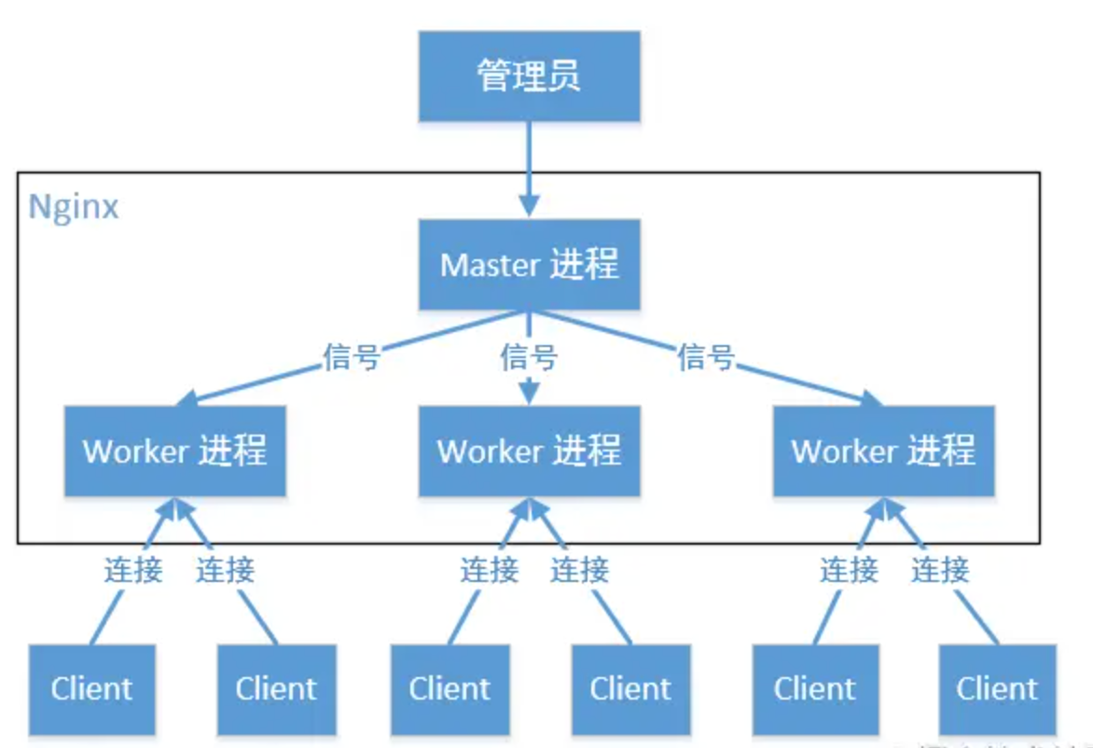
nginx介绍
Nginx 启动之后，在 Linux
系统中有两个进程，一个
为 master，一个为 worker
。master 作为管理员不参
与任何工作，只负责给多
个 worker 分配不同的任务
（worker 一般有多个）

Slide 6
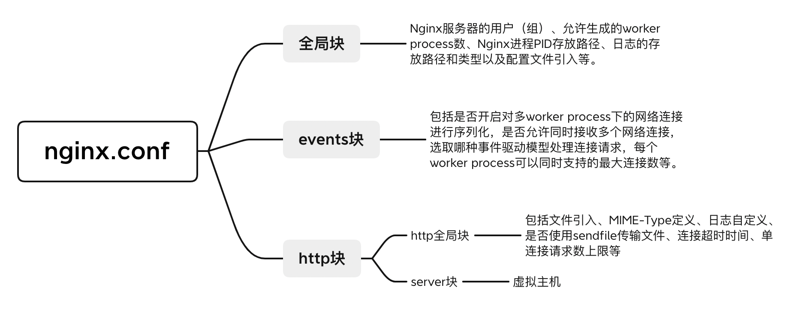
nginx介绍

Slide 7
nginx介绍-全局快部分参数
# 指定可以运行nginx服务的用户和用户组，只能在全局块配置
# user [user] [group]
# 指定工作线程数，可以制定具体的进程数，也可使用自动模式，这个指令只能在全局块配置
# worker_processes number | auto；
# 列子：指定4个工作线程，这种情况下会生成一个master进程和4个worker进程
# worker_processes 4;
# 指定pid文件存放的路径，这个指令只能在全局块配置
# pid logs/nginx.pid;
# 指定错误日志的路径和日志级别，此指令可以在全局块、http块、server块以
及location块中配置。
# 其中debug级别的日志需要编译时使用--with-debug开启debug开关
# error_log [path] [debug | info | notice | warn | error | crit | alert | emerg]
# error_log logs/error.log notice;
# error_log logs/error.log info;

Slide 8
nginx介绍-envents块部分参数
# 开启的时候，将会对多个Nginx进程接收连接进行序列化，防止多个进程对连接的争抢
# 默认是开启状态，只能在events块中进行配置
# accept_mutex on | off;
# 指定使用哪种网络IO模型，method可选择的内容有：select、poll、kqueue、epoll、rtsig、/dev/poll以及eventport，一般操作系统不是支持上面所有模型的。
# 只能在events块中进行配置
# use method
# use epoll
# 设置允许每一个worker process同时开启的最大连接数，当每个工作进程接受的连接数超过这个值时将不再接收连接
# 当所有的工作进程都接收满时，连接进入logback，logback满后连接被拒绝
# 只能在events块中进行配置
# 注意：这个值不能超过系统支持打开的最大文件数，也不能超过单个进程支持打开的最大文件数。
# worker_connections 1024;

Slide 9
nginx介绍-http全局块参数
# log_format指令，用于定义日志格式，此指令只能在http块中进行配置
# log_format main '$remote_addr - $remote_user [$time_local] "$request" '
# '$status $body_bytes_sent "$http_referer" '
# '"$http_user_agent" "$http_x_forwarded_for"';
# 定义了上面的日志格式后，可以以下面的形式使用日志
# access_log logs/access.log main;
# 配置连接超时时间,此指令可以在http块、server块或location块中配置。
# 与用户建立会话连接后，Nginx服务器可以保持这些连接打开一段时间
# timeout，服务器端对连接的保持时间。默认值为75s;header_timeout，可选项，在应答报文头部的Keep-Alive域设置超时时间：“Keep-Alive:timeout= header_timeout”。报文中的这个指令可以被Mozilla或者Konqueror识别。
# keepalive_timeout timeout [header_timeout]
# 下面配置的含义是，在服务器端保持连接的时间设置为120 s，发给用户端的应答报文头部中Keep-Alive域的超时时间设置为100 s。
# keepalive_timeout 120s 100s

Slide 10
02
nginx常用功能

Slide 11
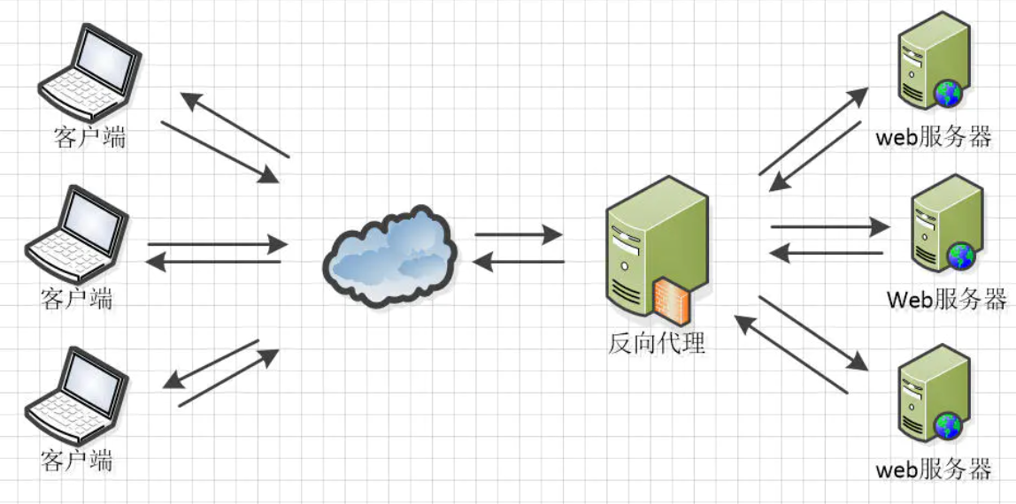
nginx常用功能
反向代理
以代理服务器来接受Internet上的连接请求，然后将请求转发给内部网络上的服务器，并将从服务器上得到的结果返回给Internet上请求连接的客户端，此时代理服务器对外就表现为一个服务器。

Slide 12
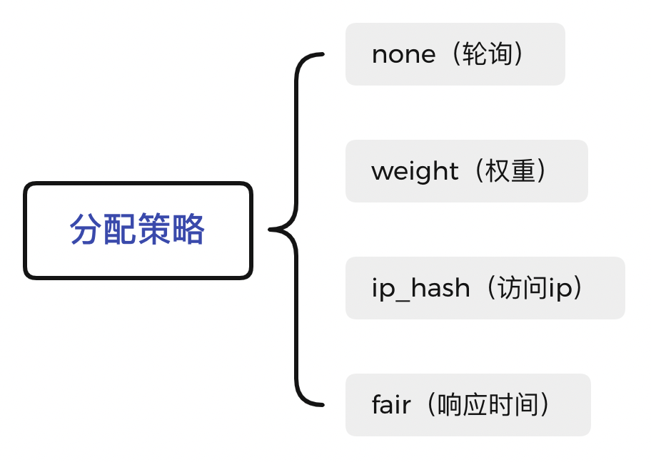
nginx常用功能
负载均衡
在生产环境，Tomcat服务器一般不单独使用在项目中，我们一般通过nginx用于反向代理的服务器，并将请求转发给后端多台Tomcat服务器，从而达到负载均衡的目的。

Slide 13
nginx常用功能
request
动静分离
将动态资源和静态资源分开，将静态资源部署在Nginx上，当一个请求来的时候，如果是静态资源的请求，就直接到nginx配置的静态资源目录下面获取资源，如果是动态资源的请求，nginx利用反向代理的原理，把请求转发给后台应用去处理，从而实现动静分离。
nginx
web应用服务器
静态资源

Slide 14
03
nginx实战案例

Slide 15
nginx实战案例
server {
listen 80;
server_name houshisong.cn www.houshisong.cn;
rewrite ^(.*)$ https://$host$1 permanent;
}
server {
#监听443端口
listen 443 ssl;
#你的域名
server_name houshisong.cn www.houshisong.cn;
#ssl证书的pem文件路径
ssl_certificate /root/ssl/6882072_www.houshisong.cn.pem;
#ssl证书的key文件路径
ssl_certificate_key /root/ssl/6882072_www.houshisong.cn.key;
location / {
proxy_pass http://127.0.0.1:2341;
}
}
从http到https
1. 下载CA证书
2. nginx.conf进行配置443端口

Slide 16
nginx实战案例
配置过程中遇到的问题：
1. nginx: [emerg] unknown directive "ssl" in /usr/local/nginx/conf/nginx.conf:151
2. 安装之后还是无法访问
解决方法：
1. nginx缺少ssl模块，安装即可
2. 防火墙端口未开，开启即可

Slide 17
04
唱吧nginx配置

Slide 18
PPT模板下载：www.1ppt.com/moban/ 行业PPT模板：www.1ppt.com/hangye/
节日PPT模板：www.1ppt.com/jieri/ PPT素材下载：www.1ppt.com/sucai/
PPT背景图片：www.1ppt.com/beijing/ PPT图表下载：www.1ppt.com/tubiao/
优秀PPT下载：www.1ppt.com/xiazai/ PPT教程： www.1ppt.com/powerpoint/
Word教程： www.1ppt.com/word/ Excel教程：www.1ppt.com/excel/
资料下载：www.1ppt.com/ziliao/ PPT课件下载：www.1ppt.com/kejian/
范文下载：www.1ppt.com/fanwen/ 试卷下载：www.1ppt.com/shiti/
教案下载：www.1ppt.com/jiaoan/ PPT论坛：www.1ppt.cn
谢 谢 您 的 观 看 ！

